Slide 1

Checkpoint1

Slide 2
Objectif
Comment fonctionne le web ?
Quels sont vos besoin pour être un développeur web ?
Pourquoi avez-vous choisi d’apprendre le développent web ?

Slide 3

Dans cet article, ont illustre mieux le fonctionnemment du web a travers le citation de qu’ellques éléménts théoriques qui fonctionnent en arrière paln.
Clients/Serveurs
CompostesWeb
Le fonctionnement du web
- les clients corresponds aux appareils connectés sur internet et aux logiciels d’accés aux web.
- Les serveurs sont des ordinateurs qui stockent des pages web, des apllications web ou des sites.
-Connexion internet (échange de donnés).
-TCP/IP : protocole de transmission et protocole d’internet.
-DNS : serveurs de noms de domaines
-HTTP : protocole de transfert hypertexte.
-Fichiers composants (fichiers de codes & fichiers ressources).
Aquoi sert leDNS ?
Les serveurs DNS sont des serveurs spéciaux qui font correspondre une adresse web saisie dans le navigateur (par exemple « mozilla.org ») avec l'adresse réelle (IP) du serveur du site

Slide 4

Explications
- le navigateur demande au DNS l'adresse réelle du serveur contenant le site web (vous trouvez l'adresse du magasin).
Echangés par l'intermédiaire de la connexion internet en utilisant TCP/IP.
- Le navigateur assemble les différents morceaux pour recomposer le site web en entier puis l'affiche sur votre écran.
Le fonctionnement du web
Aquoi sert paquets ?
le terme « paquet » pour décrire le format avec lequel les données étaient envoyées depuis le serveur vers le client. Qu'est-ce que cela signifie ? Pour simplifier, lorsque des données sont envoyées sur le Web, elles sont envoyées en milliers de petits morceaux afin que de nombreux utilisateurs puissent consulter la même page web au même moment.

Slide 5
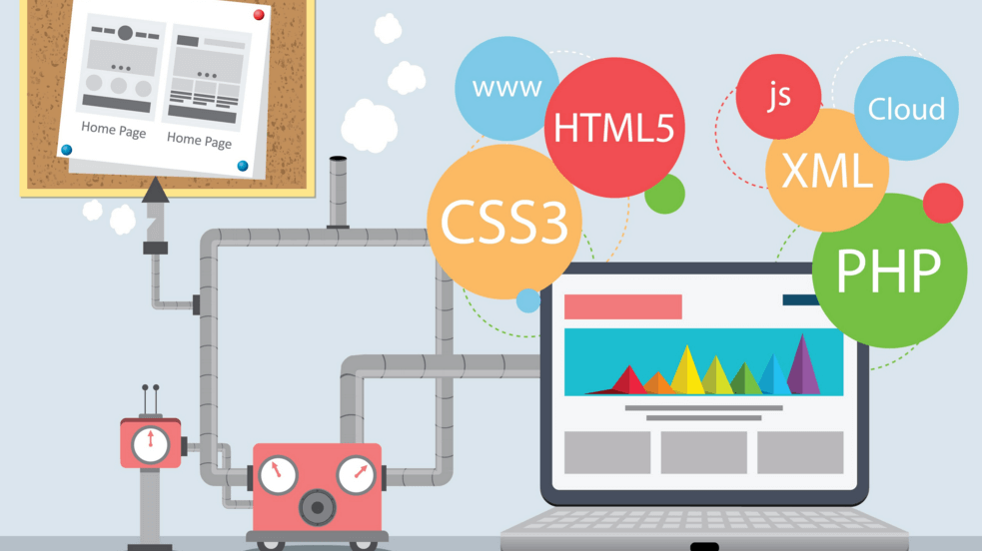
Dvéloppeur web
Pour être devenir un développeur web, il faut requise des
cométances indivudielles et des compétances matériels

Slide 6

Autonomie
Les requise
attentif aux détails
L’ indépendance
L’apprentissage auto-motivé est une compétence nécessaire à la réussite
Maîtrise d’au moins un langage web
éviter que les problèmes ne surviennent
Un certain degré d’indépendance

Slide 7
Pour quoi vous choisi d’apprendre le web?
le développement web présente une faible barrière à l’entrée et constitue l’un des emplois les plus accessibles
Entrer dans le secteur technologique en pleine expansion
01
03
02
les développeurs web sont toujours très demandés

